Slide 1
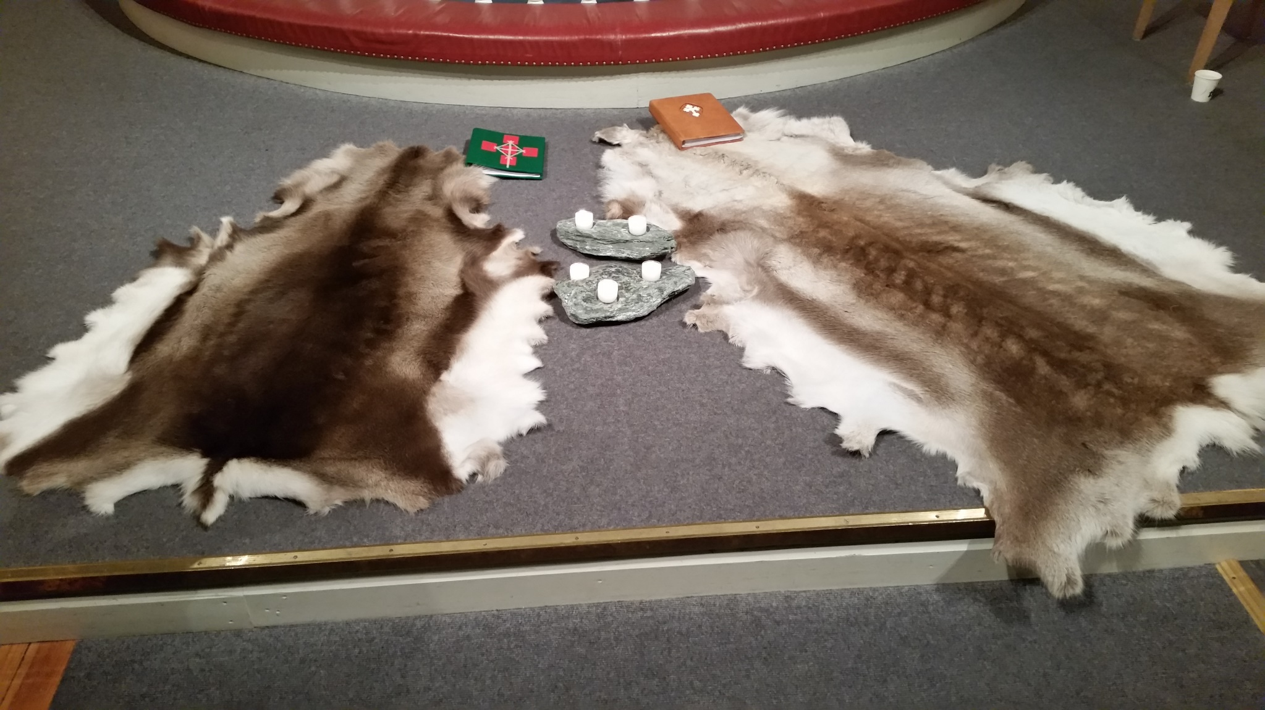
Saemien Åålmege
Samisk menighet i sørsamisk område
Språk
Kultur og levemåte
Inkarnasjon – evangeliet relevant presentert (delvis jfr. Martin Luther)
Notes:
Gudstjeneste i Mo kirke ca. 2017
1

Slide 2
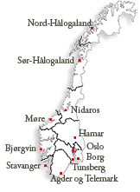
Fra Saltfjellet i nord, sør til Elgå ved Femunden og vest til Sunndal – fire bispedømmer
Også sørsamer fra alle deler av landet
- Inkluderer i prinsippet alle bispedømmer
Utfordrende geografi – dobbel størrelse av Nidaros
Folk bor spredt. Ofte få på hvert sted.
Notes:
Bispedømmene. Preses har sete i Trondheim.
2

Slide 3
Samisk kirkelivs historie i ny tid
KM 15/90 Handlingsprogram for samisk kirkeliv.
1992 Samisk kirkeråd etableres fast.
Det opprettes utvalg for sørsamisk kirkeliv,
Åarjelhsaemien Gærhkoejielemen Moenehtse (ÅGM).
1998 Stilling prest for sørsamer etableres fast.
2004 Stilling diakon i sørsamisk område etableres. Underlagt Prest til 2011.
2003-2008 Arbeid med forsøk samisk menighet.
2011 Strategiplan for samisk kirkeliv vedtas av kirkemøtet.
2011 Trosopplærer overføres fra prosjekt i Nord-Rana (Mo i Rana)/Sør-Hålogaland
til Samisk menighet/Nidaros.
2009-2015 Forsøk med samisk menighet. Valg til menighetsråd 2009 og 2011.
2015 KM14/15 Kirkemøtet vedtar Saemien Åålmege som permanent ordning.
«Komiteen vil understreke at det må være tilstrekkelige ressurser til drift og videre utvikling av Saemien Åålmege i en fremtidig kirkeordning.»
2018 KM 08/18 Kirkemøtet vedtar samisk kirkelig valgmøte. Valg- og strategisamling.
Notes:
Samisk kirkeliv i den norske kirke fra 1990.
Tanken om samisk kirkelivs likeverdighet, Den norske kirkes særskilte ansvar på området, og målet om samers med- og selvbestemmelse i eget kirkeliv blir etablert. I tillegg blir samisk kirkeliv fra nå av definert i forhold til de 3 offisielle samiske skriftspråkene i Norge – nordsamisk, lulesamisk og sørsamisk. Sak KM 15/90 bidro dessuten til å etablere en helhetskirkelig organisering av samisk kirkeliv i Den norske kirke: Det ble vedtatt opprettet et eget sentralkirkelig organ for samisk kirkeliv (Samisk kirkeråd ble endelig vedtatt av Kirkemøtet i 1992). Videre ble de tre nordligste bispedømmene anmodet om å ta ansvar for all kirkelig betjening på henholdsvis nordsamisk, lulesamisk og sørsamisk, samt anmodet om å opprette egne samiske utvalg i sine bispedømmer. Dermed var hovedlinjene lagt for den organiseringen av samisk kirkeliv vi finner i Den norske kirke i dag.
For den samiske befolkningen i sørsamisk område, etablerte Nidaros bispedømmeråd, Utvalg for sørsamisk kirkeliv, på sørsamisk ble det Åarjelhsaemien Gærhkoejielemen Moenehtse (ÅGM).
ÅGM behandlede spørsmål om en egen menighet allerede i 2003. I 2004 startet behandlingen i Nidaros bispedømmeråd. I 2005 ble saken diskutert i Samisk kirkeråd.
Etter henvendelse fra ÅGM fremmet Nidaros bispedømmeråd forslag om opprettelse av en egen sørsamisk kategorialmenighet. Kultur- og kirkedepartementet opprettet ved kgl.res. 15. mai 2008 Samisk menighet i sørsamisk språkområde. Dette var en forsøksordning i perioden 2009–2012, med en forlengelse ut 2013. Videre til april 2015.
Daglig leder for menigheten (50 % stilling) er tilsatt i 2009, og det er gjennomført eget menighetsrådsvalg høsten 2009 og et nytt valg høsten 2011.
Kirkemøtet april 2015 vedtar at samisk menighet i sørsamisk område blir en permanent ordning.
3

Slide 4
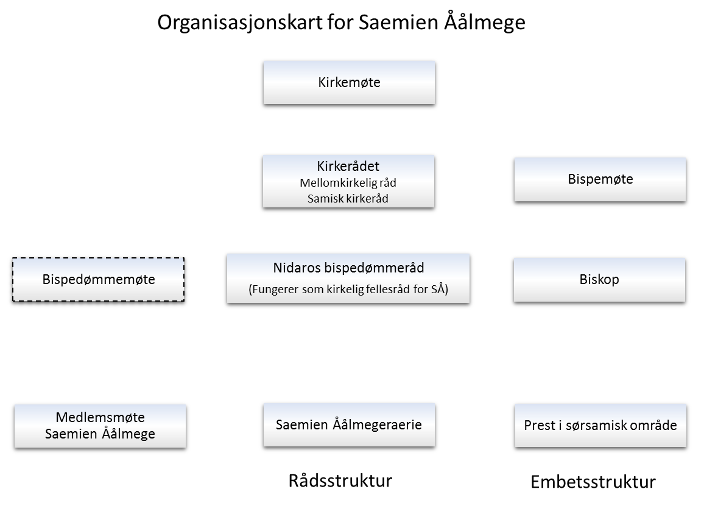

Slide 5
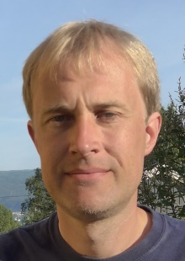
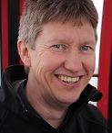
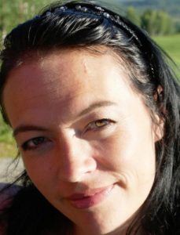
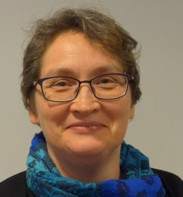
ANSATTE
Prest
Einar Bondevik
Sørlandsveien 54,
8624 Mo i Rana.
Mobil: 47453902
E-post: eb788@kirken.no
Diakoniarbeider
Bertil Jönsson
7898 Limingen
Tlf.: 99488827
E-post: bj439@kirken.no
Trosopplærer
Meerke Krihke Leine Bientie
Brekken
Tlf.: 41288227
E-post: mb789@kirken.no
Daglig leder
Monica Kappfjell
Gløttvegen 2,
7750 Namdalseid
Tlf.: 99349477
E-post: samiskmenighet@kirken.no
Notes:
Ansatte
5

Slide 6
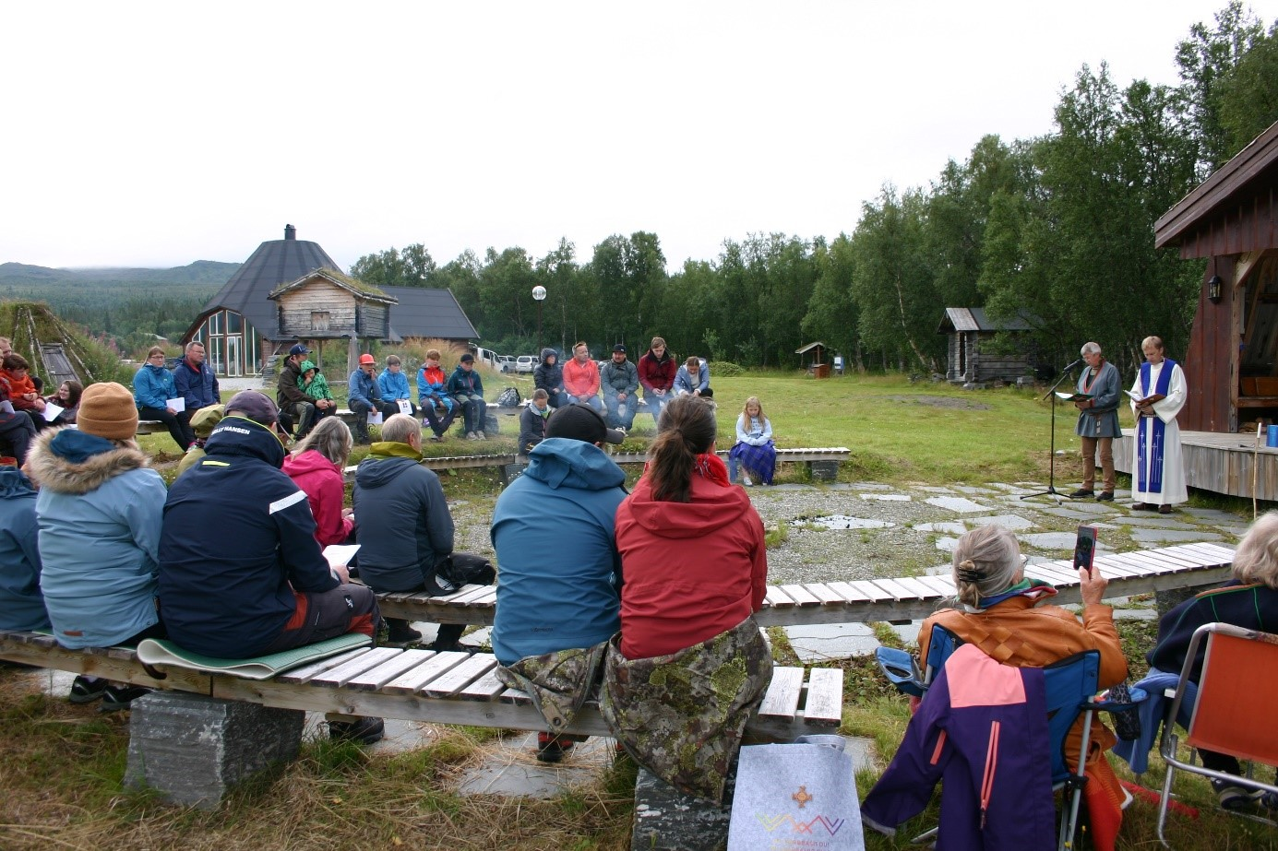
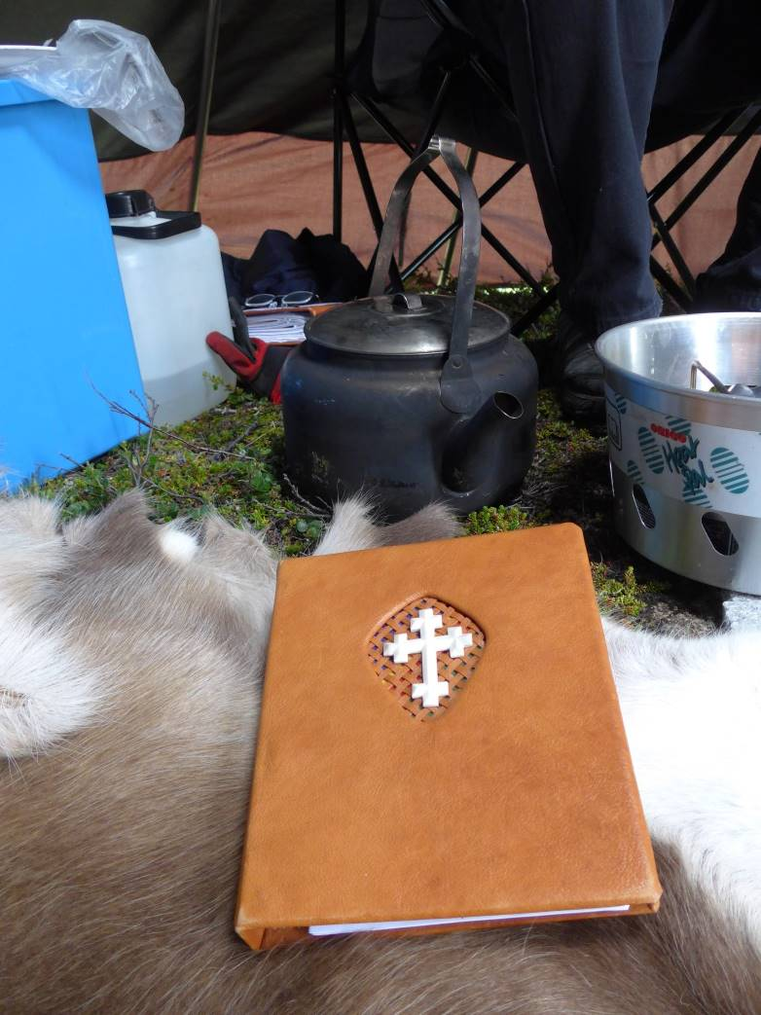
Sted – hjem
Møtested
Kaffe
Gudstjeneste
Notes:
Gudtjeneste ved Kalvvatnan/Gaelpie 2015.
6

Slide 7
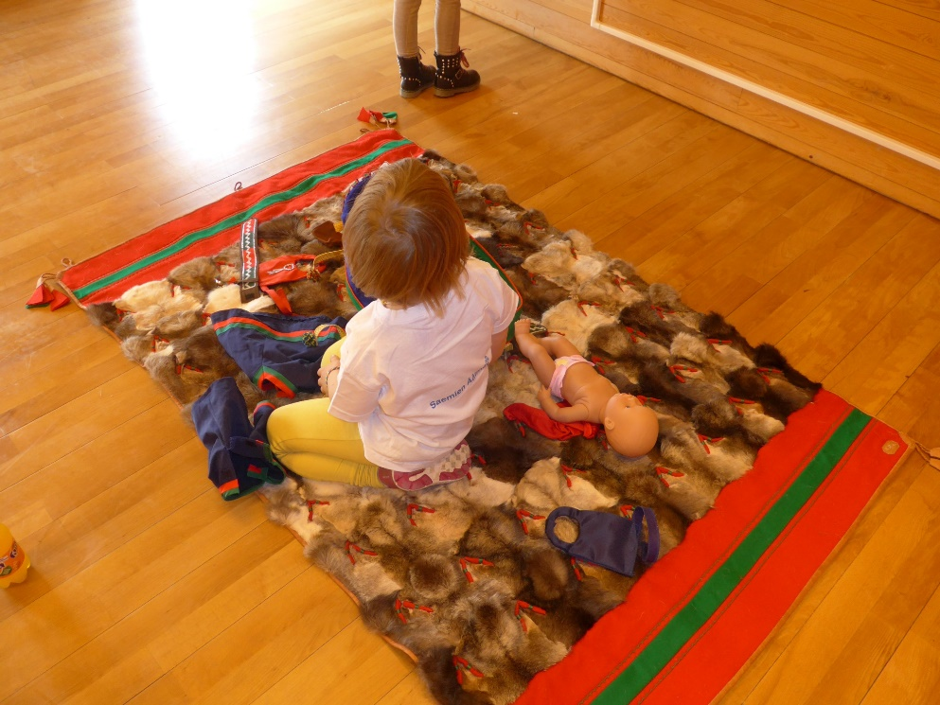
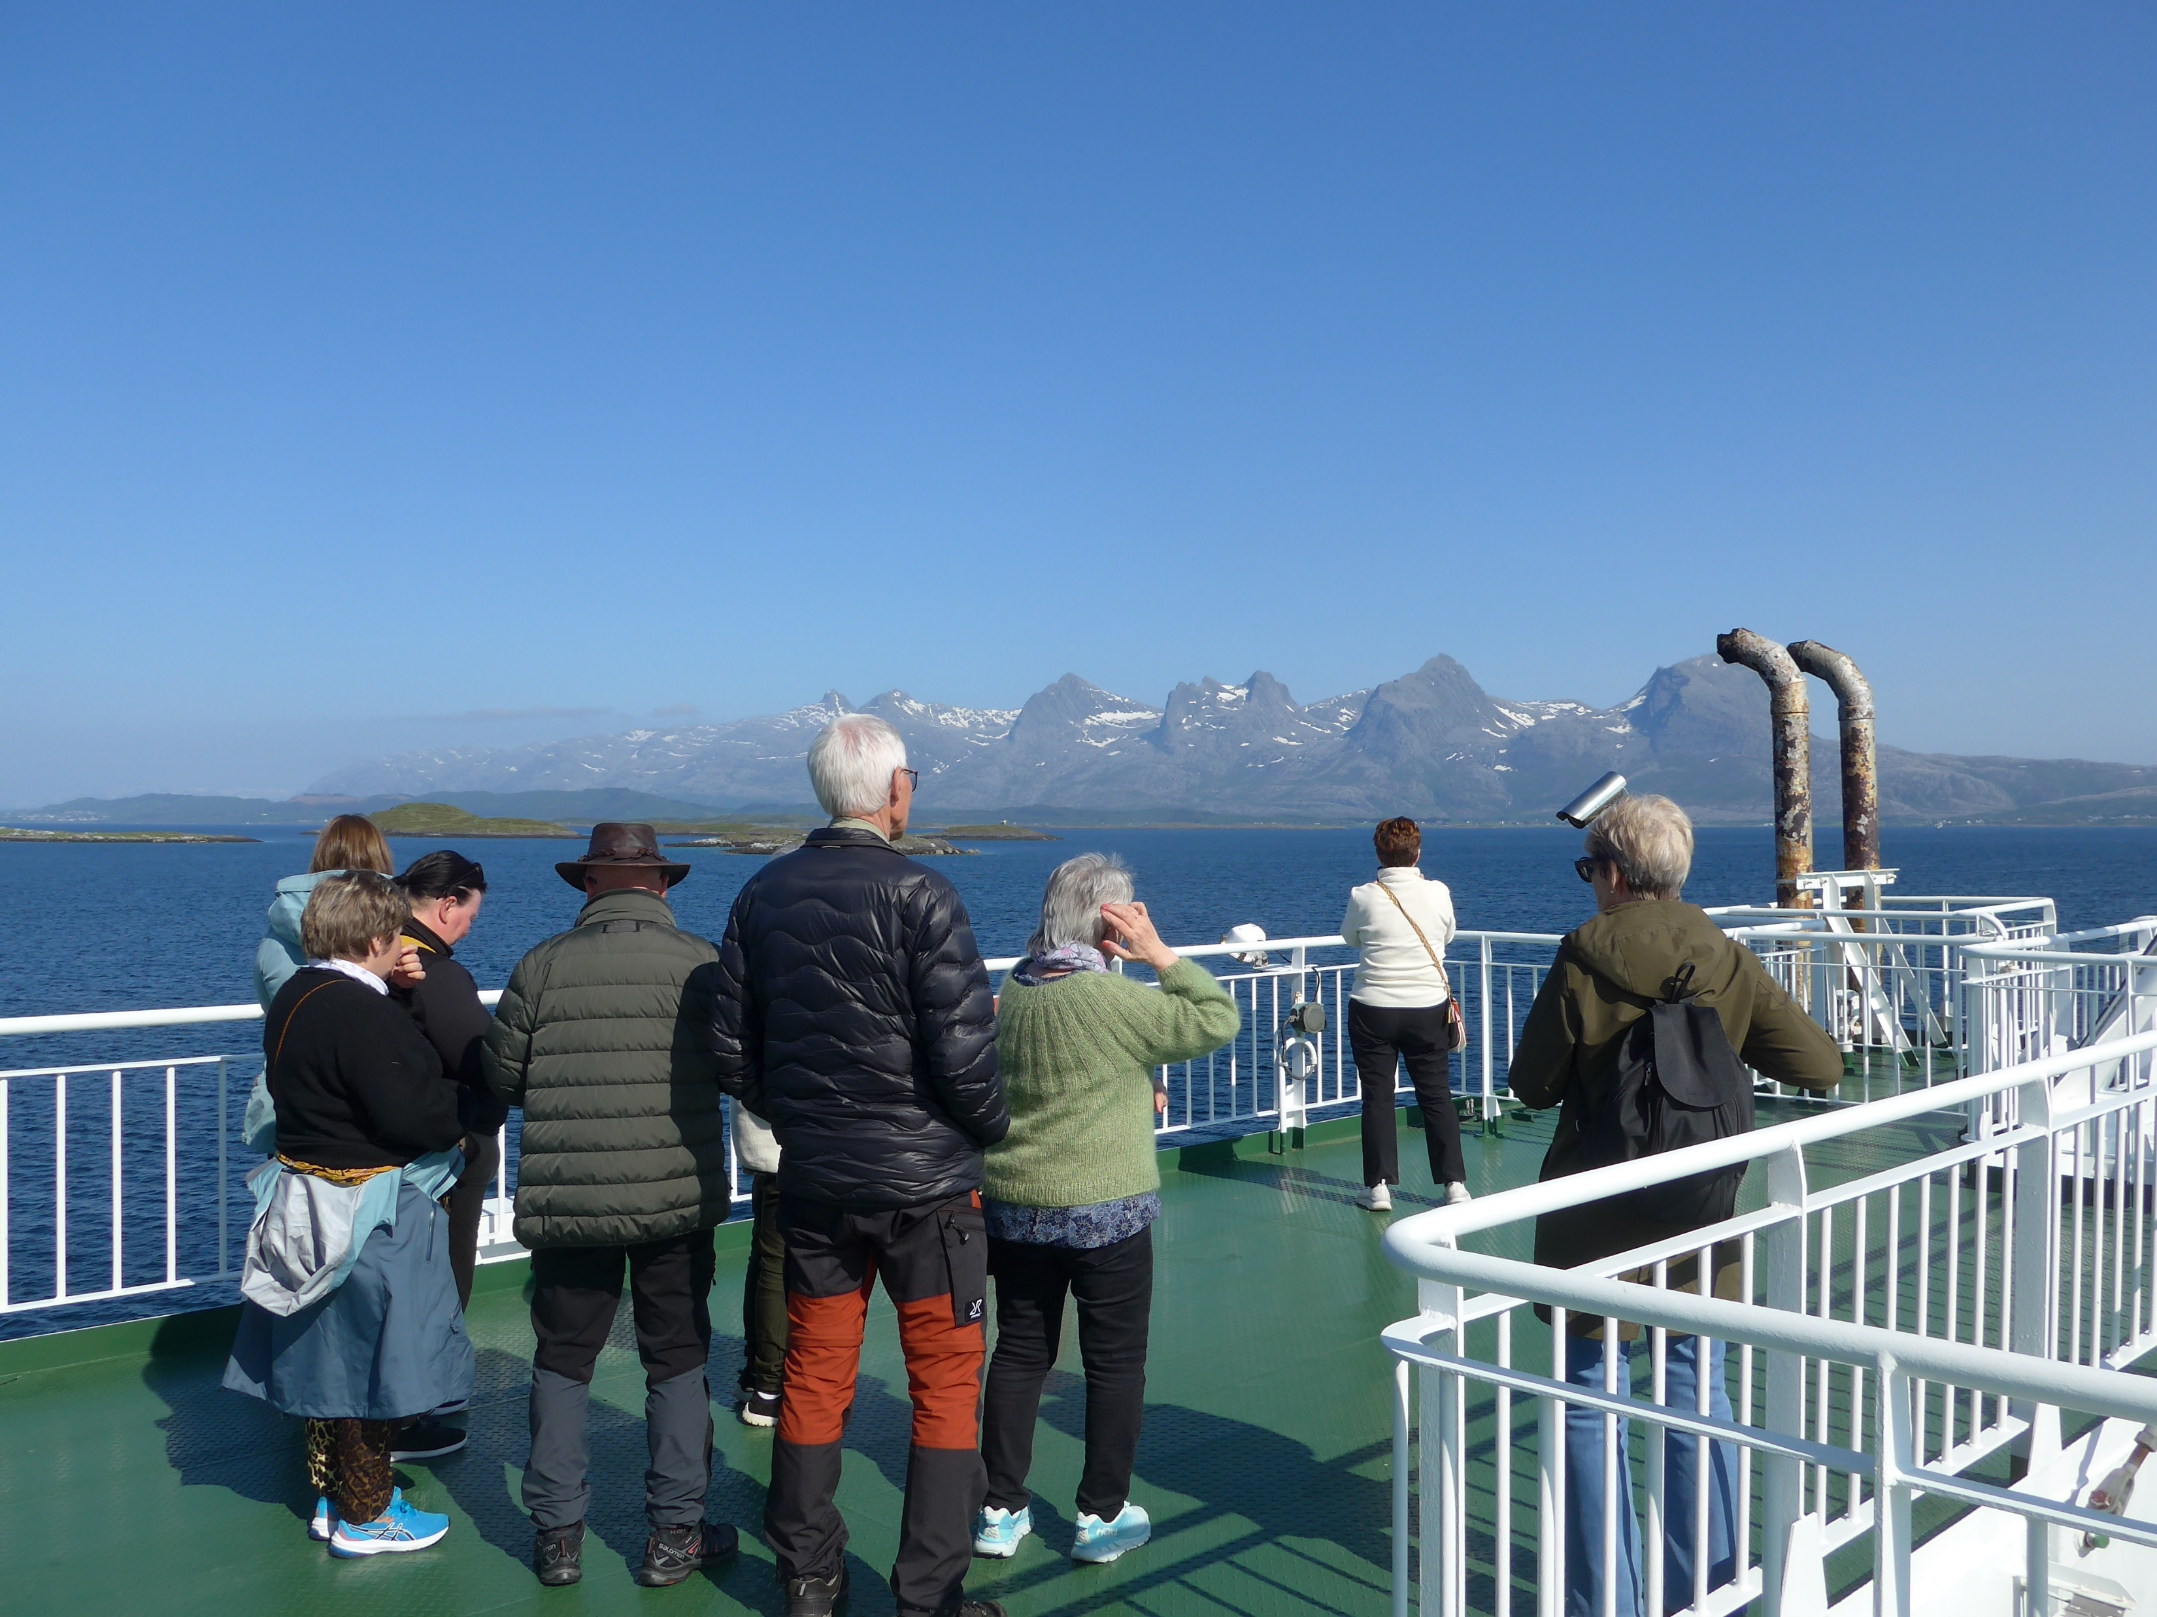
Barn ….
og
seniorer
Notes:
7

Slide 8
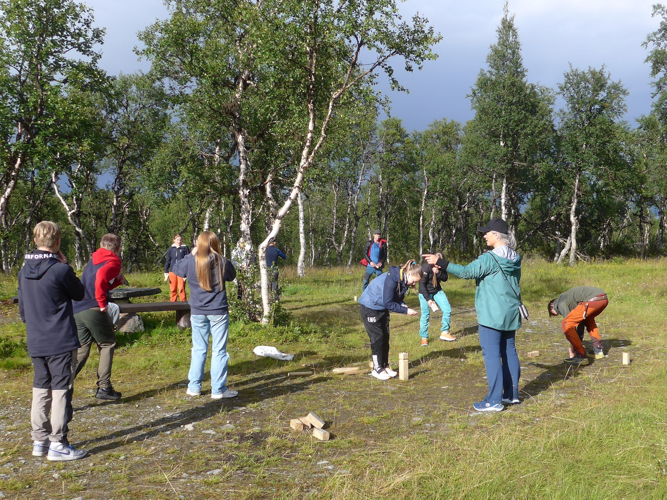
Unge
Notes:
Allsamisk konfirmantleir i Alta, mars 2015
8

Slide 9
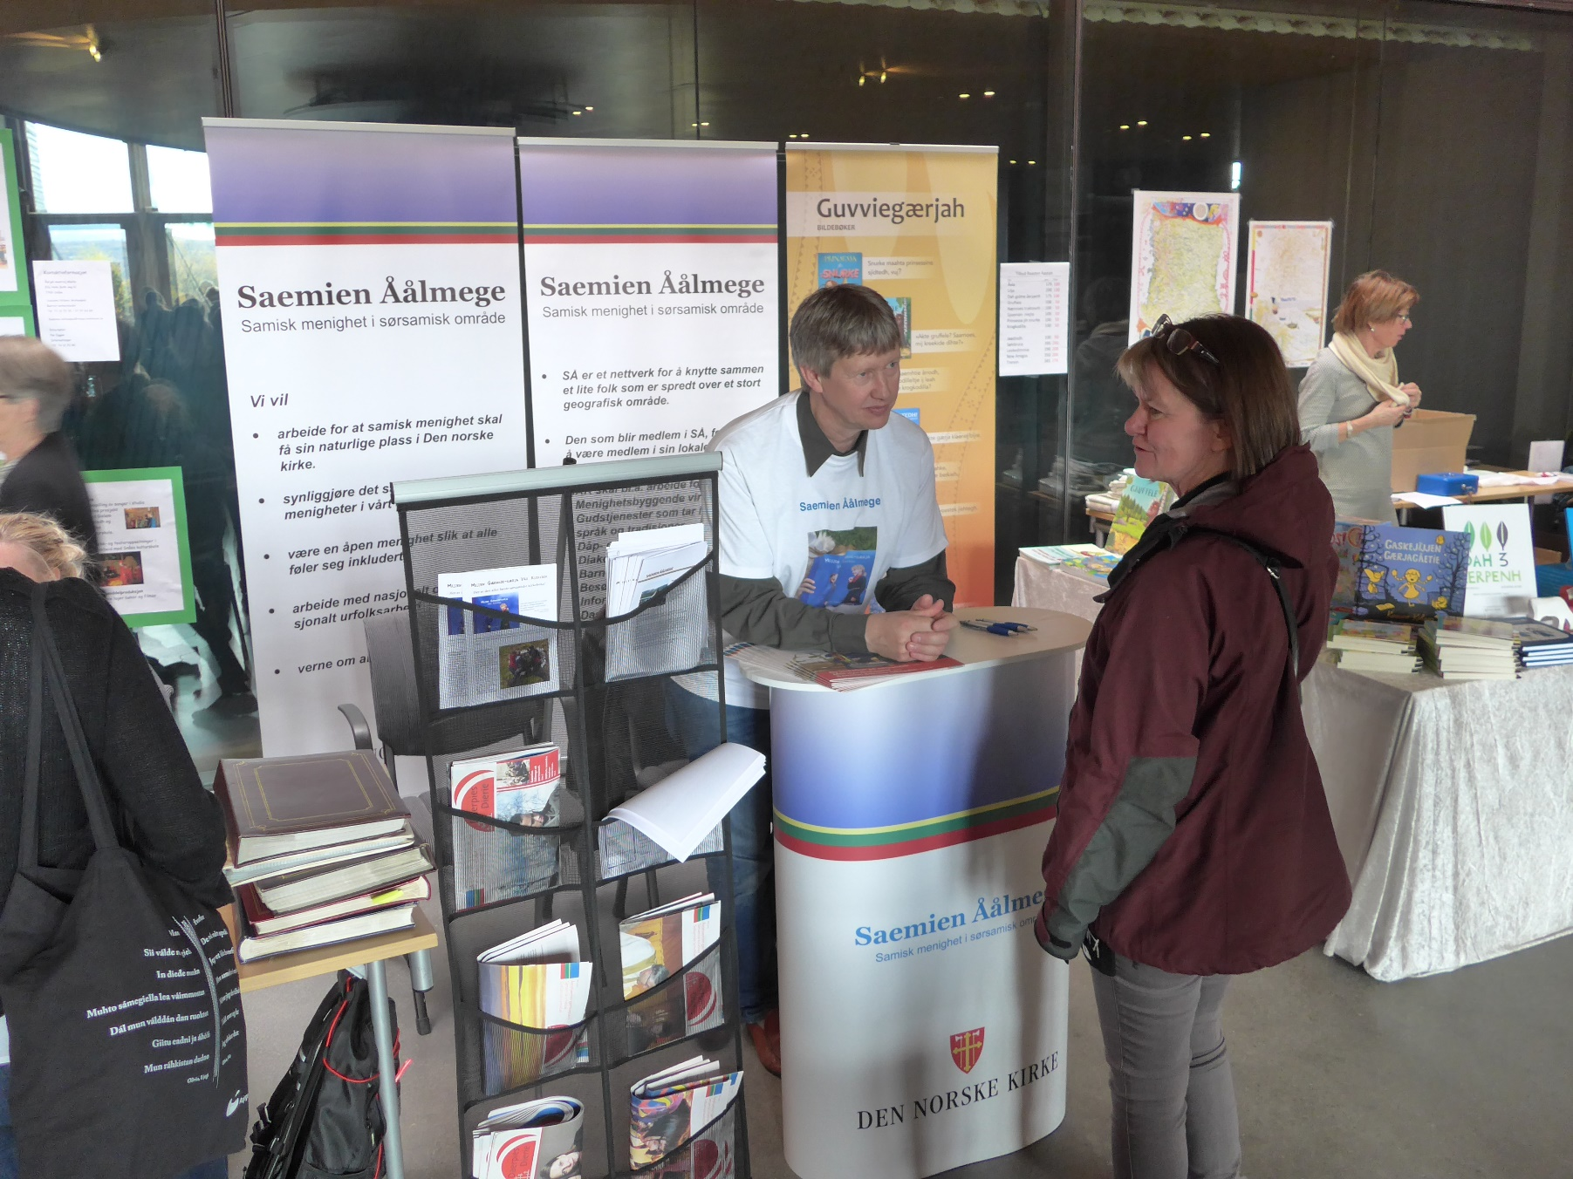
Informasjon/kontakt
Notes:
Deltakelse ved arrangement – kan også inkluderer gudstjeneste, samarbeid med lokal menighet.
Informasjon og deltagelse lokalt – menigheter/prosti.
9

Slide 10
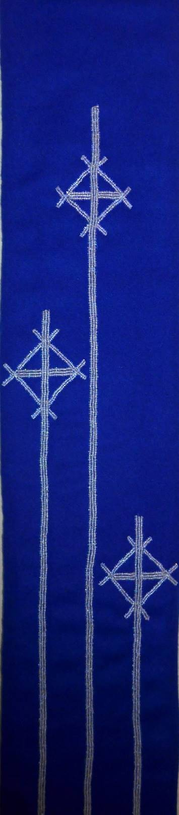
Nøkkeltall fra årsmelding 2023
Medlemstall ca. 527/543
- stigende ved dåp og konfirmasjon
Dåp 7 (5 ved sørsameprest)
Konfirmanter 10
Vigsel 0
Gravferd 0 (1 urnenedsettelse)
Gudstjenester 21 (11 i samisk regi)

Slide 11
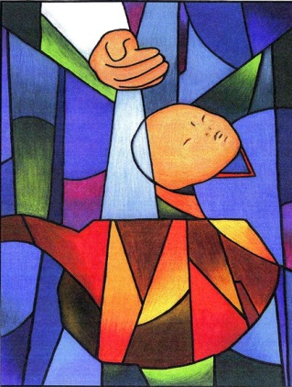
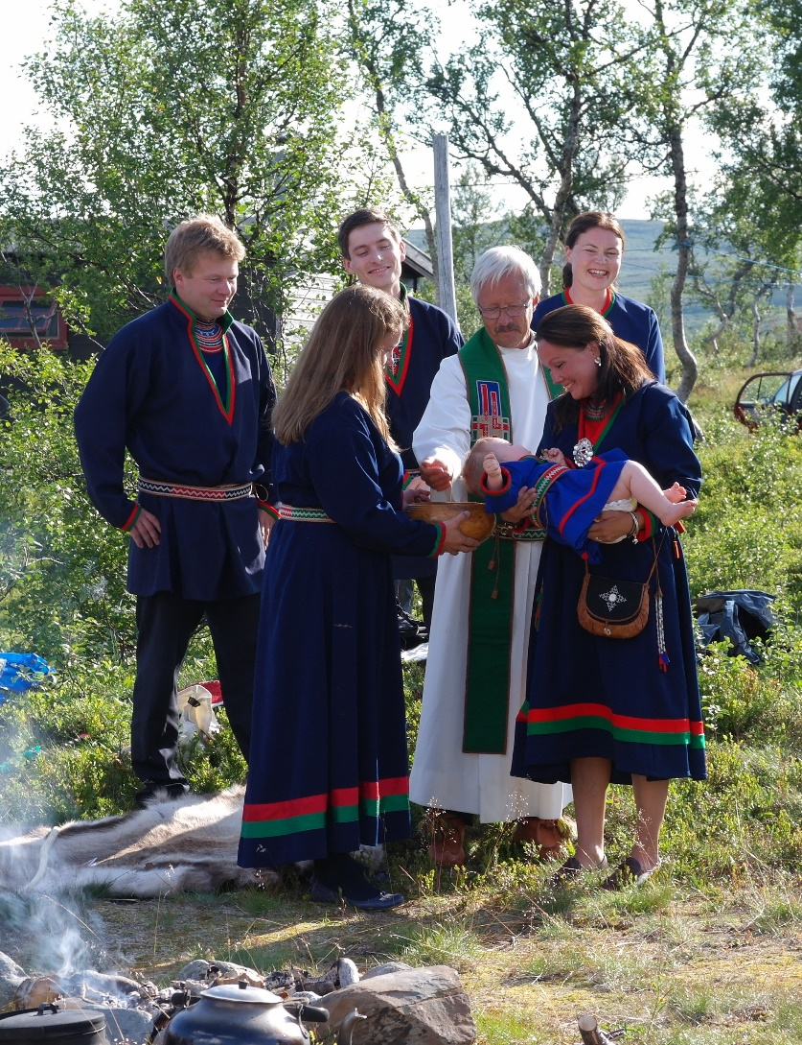
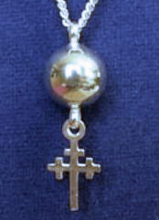
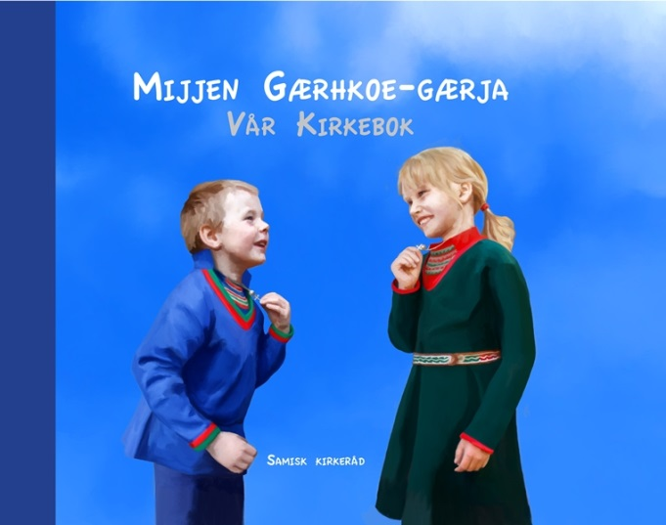
Trosopplæring
Dåp
Sørsamisk kirkebok tospråklig
Dåpsbrosjyre med tekst på sørsamisk for faddere og foreldre
Silpe-båala, sølvkule – komsekule med korsmerket til dåpsbarn

Slide 12
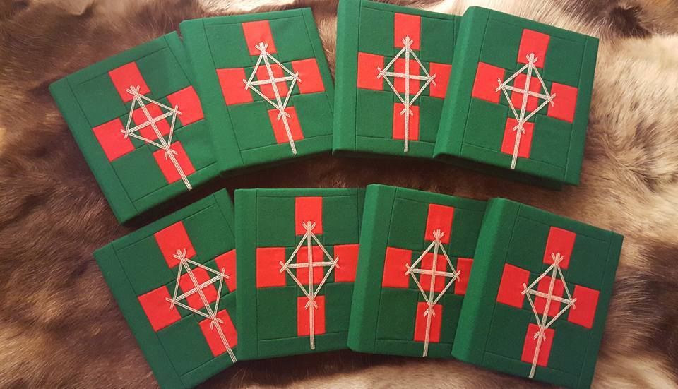
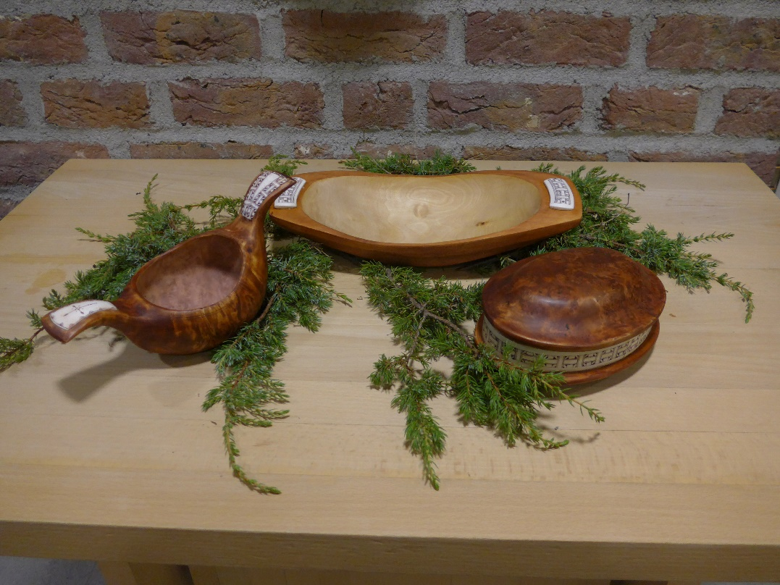
Kirkekunst –
kvalifisert utsmykningskomite

Slide 13
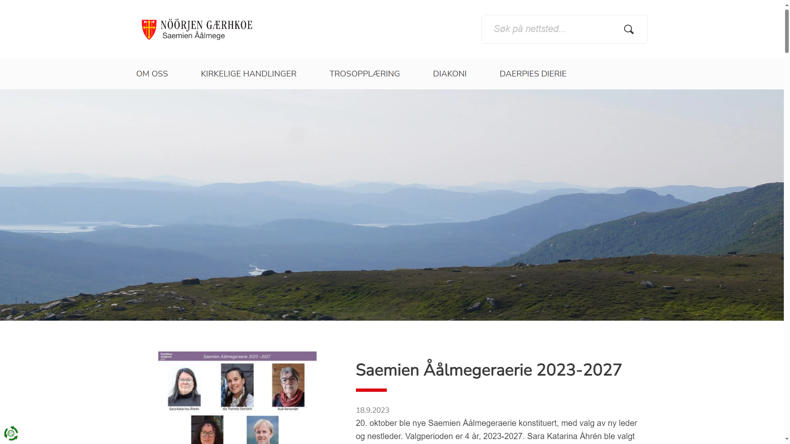
Nettside med informasjon
- https://www.kirken.no/nb-NO/fellesrad/saemien-åålmege/
- side på Facebook
Notes:
Vår hjemmeside med link til DD.

Slide 14
Kontakt og samarbeid med menigheter/organer
- Gudstjenester
- Kirkelige handlinger
- Komitéarbeid
- Spørsmål og råd
Daerpies Dierie
- samarbeid med Härnösand
Kirke-, kultur- og nyhetsblad
Gir smakebiter av sørsamisk kirke- og samfunnsliv.

Slide 15
Hva har vi gjort i forhold til
Sannhets- og forsoningskommisjonen.
Før rapporten.
November 2018 inviterte vi kommisjonsmedlem Håkon Hermanstrand til å informere om kommisjonen.
November 2019 inviterte vi kommisjonsmedlem Per Oskar Kjølås til en samtale om hans utsagn om kirken.
Vi har hatt det som tema under eldretreff i Namsos.
Vi har deltatt på flere informasjonsmøter kommisjonen har invitert til, bl.a. Trondheim.
Vi har fulgt med på arbeidet underveis og opplever at det er den samiske befolkningen som skal forsone seg med historien, majoritetsbefolkningen har i liten grad vært delaktig.
Etter rapporten.
Vi har sendt inn høringssvar til Sametinget og Stortinget.

Slide 16
Hvilke forventninger har vi til fortsettelsen.
Først og fremst at Stortinget gjør noe.
I fornorskningens tid 1800 og 1900- tallet. Brukte staten store bevilgninger til fornorskning. Like store andeler av statsbudsjettet kan nå brukes til Sannhet og forsoningsarbeid. Det handler om politisk vilje.
Vi mener at kunnskap til hele folket er prioritet 1. Før det kan bli snakk om forsoning må majoritetsbefolkningen få økt kunnskap om Norges urbefolkning. Økt kunnskap øker forståelsen og gjensidig tillit kan bygges.
Kirkens rolle i fornorskningspolitikken har vært fremtredende. Det er derfor naturlig at kirken må være en av flere viktig samfunnsaktører og bidragsyter til de foreslåtte tiltakene i rapporten. Kirken må gå inn som en viktig bidragsyter i menneskers liv for at samer skal kunne makte å håndtere både historiske traumer der menneskerettigheter er blitt brutt og nåværende menneskerettighetsbrudd.
Det har skjedd en del siden Trøndelags historie kom ut 2005, kritisert for å underkommunisere den samiske tilstedeværelsen i fylket. Nå finnes det et samisk utvalg, det arbeides med samiske spørsmål, men den vanlige innbygger i fylket har lite kunnskap.
Kirken har vedtatt en Strategiplan for samisk kirkeliv, opprettet Saemien Åålmege, Samisk kirkelig valgmøte og et Samisk utvalg har sett på hvordan samisk kirkeliv kan utvikles fortsetningsvis. På siste kirkemøtet viste det seg at det er en bit kvar. (Valg av Kirkeråd)

